Slide 1
About The Final Presentation Guidelines
The PowerPoint presentation is to be submitted before the start of the final meeting time!
8 to 10 minutes max (for team presentation)
1 minute for Q&A (at the end)
Introduce the Team and the product
Teammates (briefly describe what area each member worked on)
Have a vision statement (remember those things that a vision statement contains)
Talk about the main features of the product
List features and the goal of the product
Have a designated person to keep track of a timer
Make it sales like with enthusiasm
Speak to the class and not the screen
No need to talk about project progress (i.e. no need to show code because you have to treat this as if customers are looking at your product)
Have a backup a plan (in case live demo doesn’t work) should the internet go out... i.e. create a short video of application usage as a backup plan
Plan on inviting classmates to access your application (if not possible, then make the users be within the team)
** UNDERLINED TEXT IS COMPLETED,

Slide 2
FoodEZ
Team #5: Christopher Morales, Guadalupe Ramirez, Smriti Jha, Shakshi Sharma, Minkyoung So
Notes:
Introduction of members

Slide 3
Meet the Team & Their Roles
Christopher Morales
Front-end Dev & UI
Guadalupe Ramirez Lara
Back-end Dev & DB
Smriti Jha
User Authentication & SNS manager
Shakshi Sharma
Front-end & SNS manager
Minkyoung So

Slide 4

Vision Statement
& Goal
FoodEZe envisions a campus where surplus meals never go to waste and every student has reliable access to food. By seamlessly connecting event organizers with hungry students through real‑time updates and intuitive notifications, we are committed to creating a space where sustainability and collective well‑being go hand in hand.
Our goal is to empower students by sharing resources, to reduce environmental impact, and to build a campus where no plate and no student is left behind.

Slide 5
Main Features
01
02
03
04
05
06
Admin Sign In
Admin Sign Up
Student Sign Up
Form Submission
Authentication
SMS Notifications

Slide 6
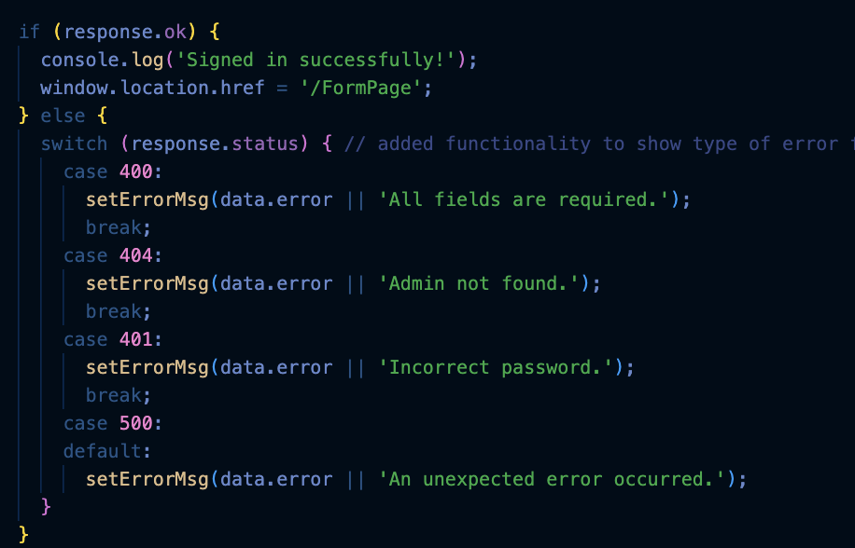
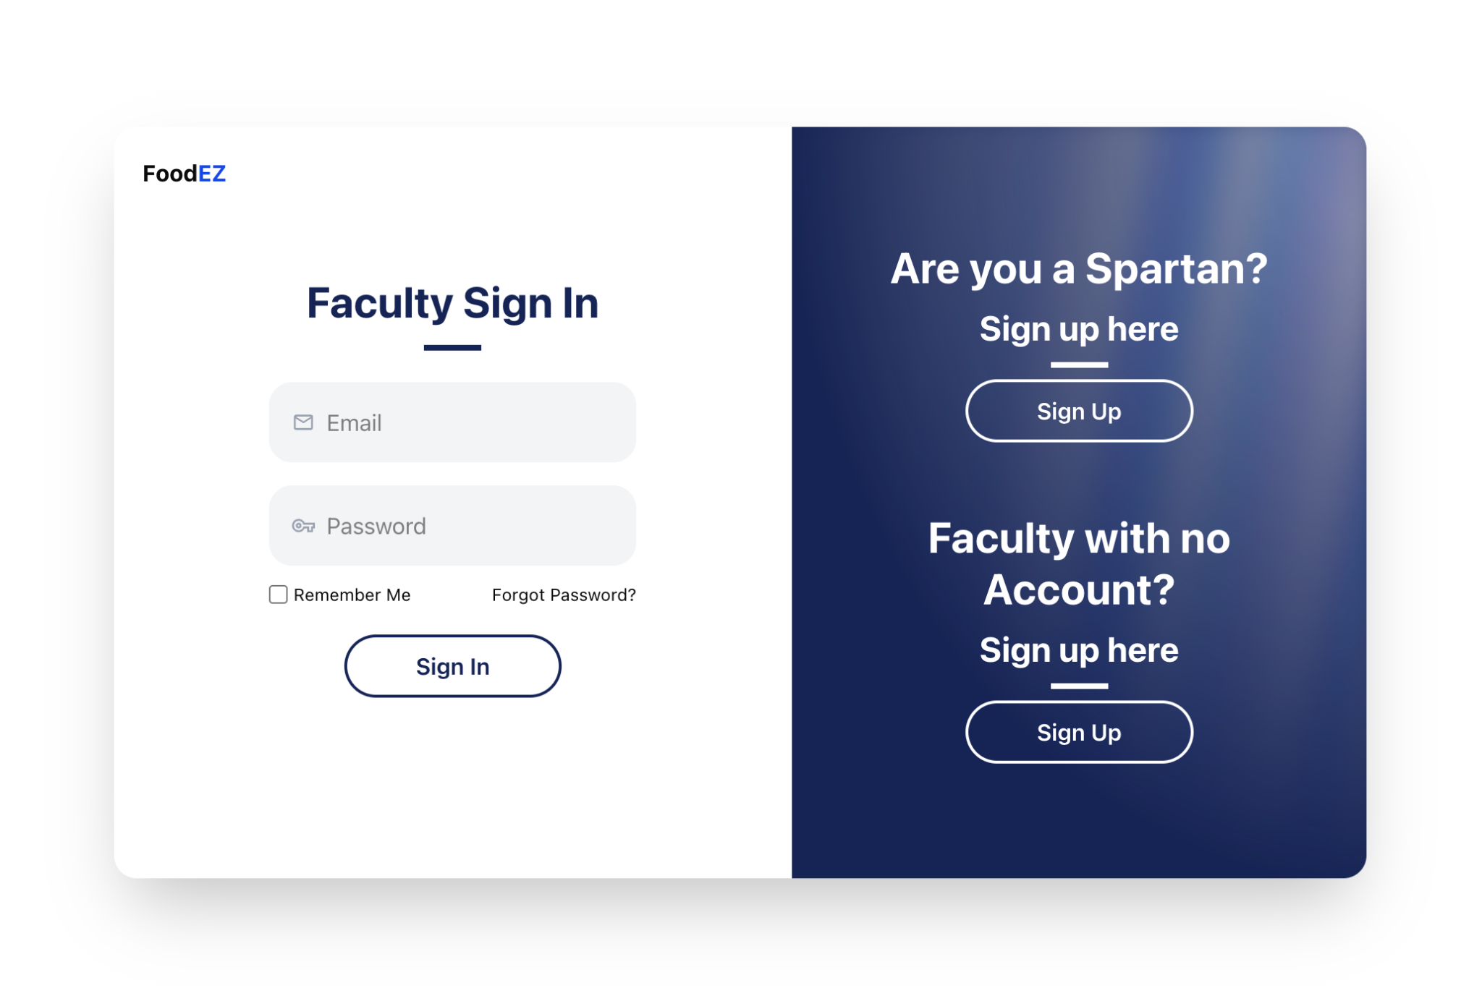
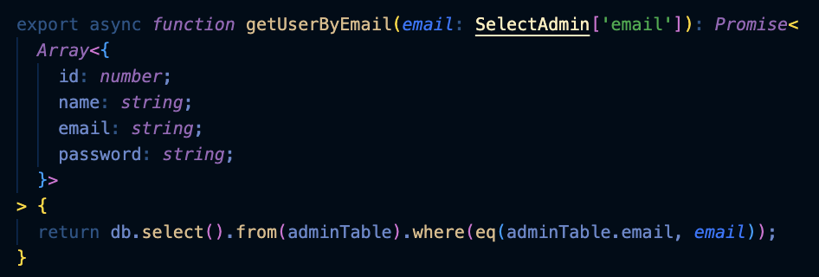
01
Admin Sign In

Slide 7
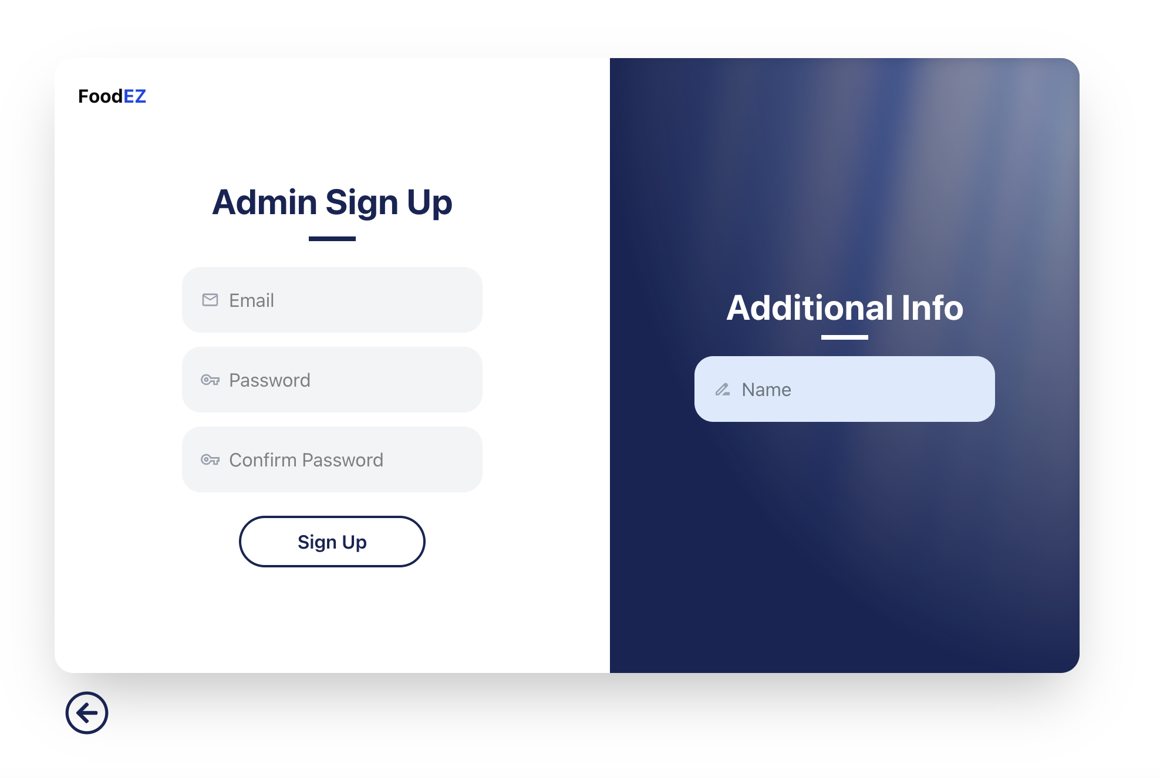
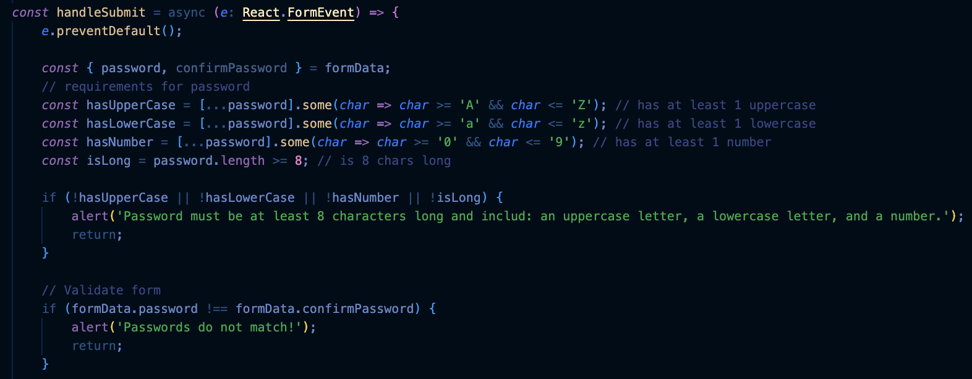
02
Admin Sign Up

Slide 8
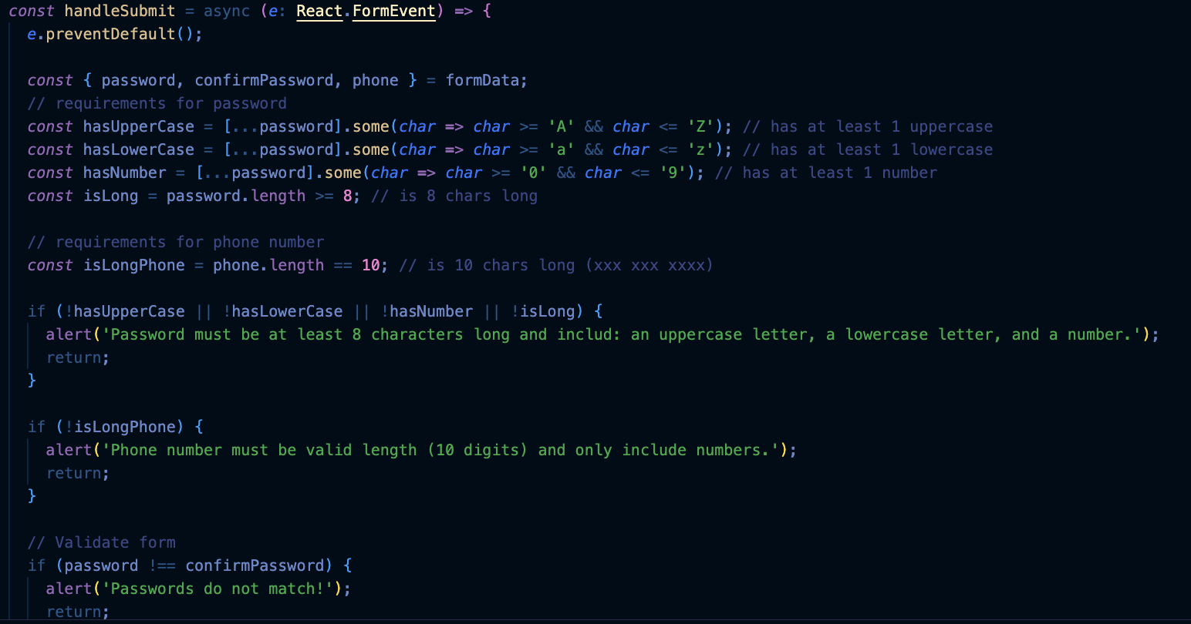
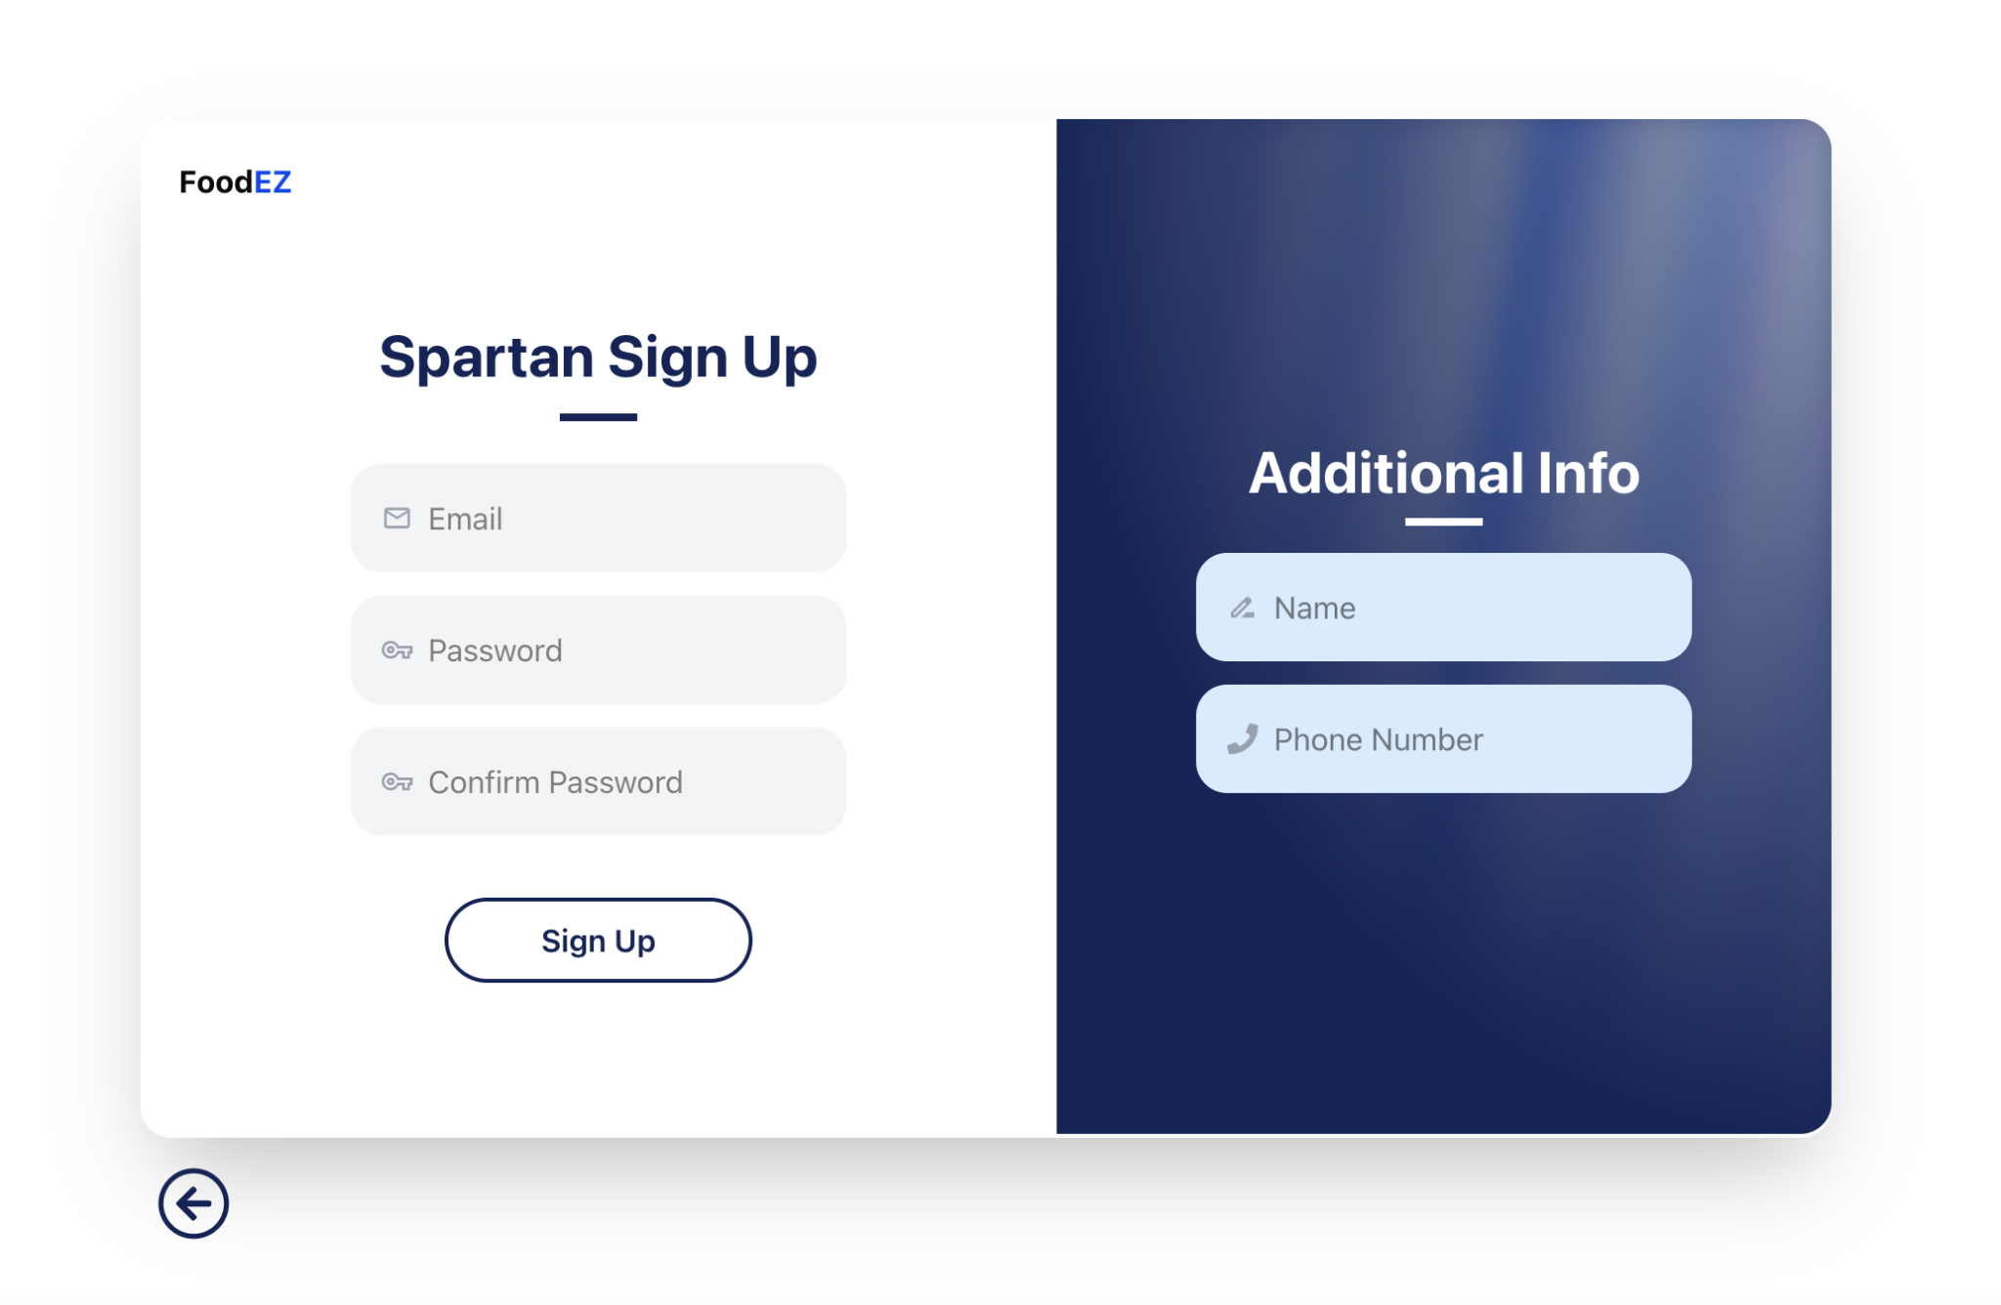
03
Student Sign Up

Slide 9
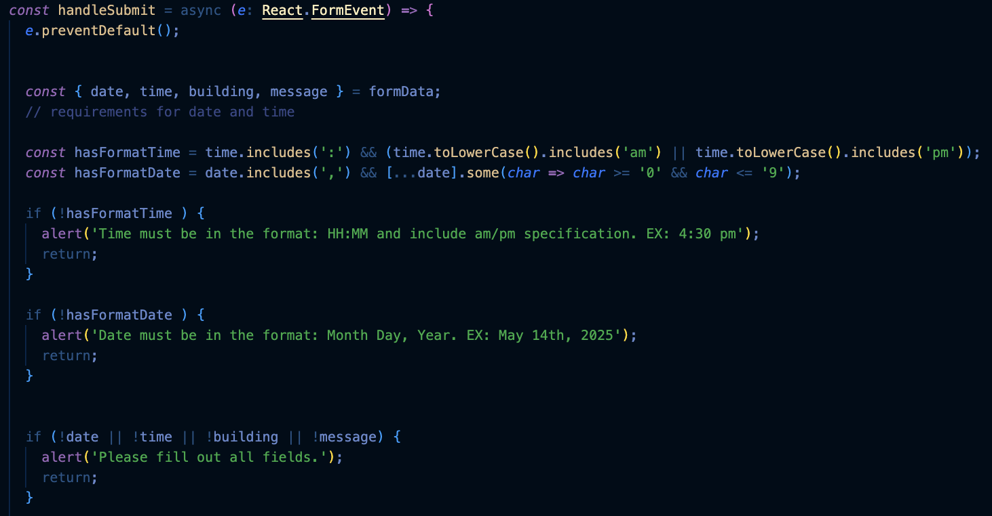
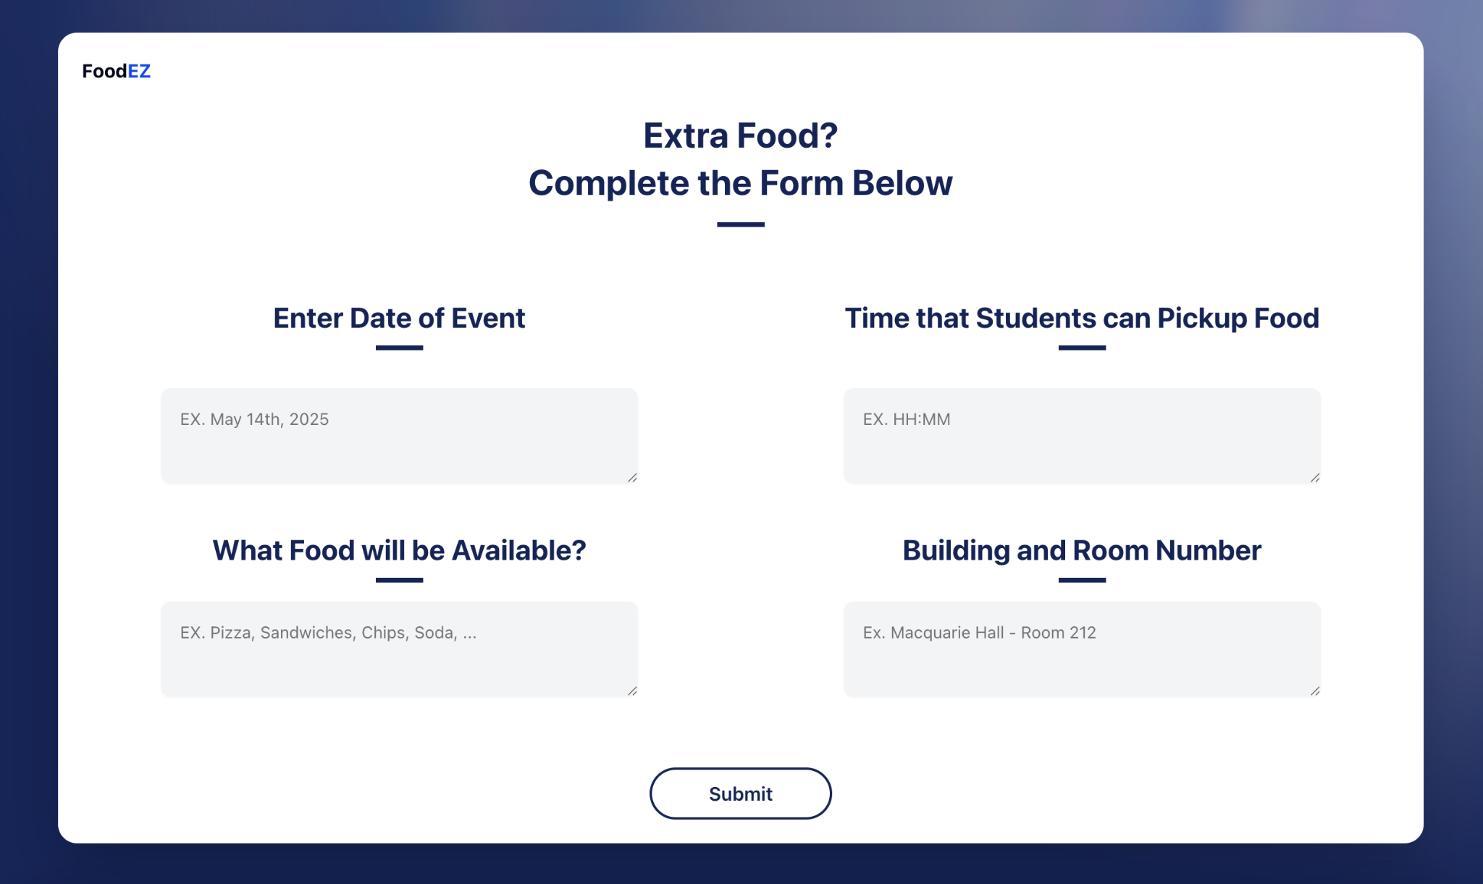
04
Form Submission

Slide 10
05
Authentication

Slide 11
06
SMS Notification

Slide 12
Lastly
Demo

Slide 13
Conteúdo deste modelo
Você pode excluir este slide quando terminar de editar o modelo
Fontes | Para visualizar este modelo no PowerPoint com as fontes corretas, baixe e instale em seu computador as fontes que usamos
Recursos usados e alternativos | Recursos gráficos que combinam com o estilo do modelo
Slide de agradecimento | Você deve manter esse slide para nos dar os devidos créditos pelo nosso design
Cores | Cores usadas neste modelo
Recursos infográficos e ícones | Podem ser usados neste modelo, e seu tamanho e cores podem ser editados
Tema editável | Os slides mestres podem ser editados facilmente. Clique aqui para saber como
Para mais informações: Slidesgo | Blog | FAQs
Você pode visitar nossos projetos irmãos: Freepik | Flaticon | Storyset | Wepik| Videvo

Slide 14
Introdução
Nossa empresa
Nossa ideia
A introdução de sua empresa no pitch deck deve incluir uma breve visão geral de quem você é e o que você faz. Também deve incluir uma breve descrição de por que seu produto ou serviço é único e o valor que ele proporciona aos clientes
A parte de "nossa ideia" de um pitch deck deve incluir uma explicação de seu produto ou serviço, como ele funciona e qual é o valor para o cliente. Você também deve explicar a oportunidade de mercado para o seu produto ou serviço

Slide 15
Principais ideias de um pitch deck
Apresentação
Investidores
Valor
Uma ótima apresentação de um pitch deck deve ser concisa, clara e fácil de entender. Elementos visuais como gráficos, imagens e vídeos podem ajudar a tornar a apresentação envolvente
Quando se trata de atrair investidores com um pitch deck, é importante pesquisar investidores potenciais e entender suas preferências, objetivos e interesses
O valor de um produto é determinado pelo quanto os clientes estão dispostos a pagar por ele. É uma combinação de fatores, incluindo a qualidade do produto, suas características e o quão bem ele atende às necessidades do cliente

Slide 16
Ideias sobre oportunidades de mercado
Pesquise novos mercados
Soluções inovadoras
Analise as necessidades dos clientes existentes e identifique lacunas no mercado para encontrar novas oportunidades
Utilize a tecnologia e o feedback dos clientes para encontrar novas soluções que atendam às demandas ou necessidades de seus clientes
Antecipe-se às tendências
Picos estacionais
Acompanhe mudanças no mercado, tais como mudanças no comportamento do consumidor ou tecnologias emergentes, para se manter competitivo e capitalizar novas oportunidades e tendências
Identifique épocas do ano em que a demanda por certos produtos pode aumentar, como feriados ou ocasiões especiais, e use essas épocas para atingir clientes ou maximizar as vendas

Slide 17
Seis recomendações
Simplicidade
Recursos visuais
Seja breve
Estruture seu pitch deck com clareza e certifique-se de que todos os pontos sejam fáceis de entender
Incorpore recursos visuais ou gráficos para ilustrar sua mensagem e manter o público envolvido
Um bom pitch deck deve ser conciso e claro; evite tratar de acumular demasiada informação
Torne-o memorável
Ensaie
Pontos principais
Inclua histórias estatísticas ou fatos impactantes que ajudarão seu público a lembrar sua mensagem depois
Pratique apresentando seu pitch deck de antemão com amigos ou colegas para obter feedback, e depois use esse input para refiná-lo ainda mais
Um pitch deck é uma visão geral do seu negócio; concentre-se nos pontos-chave que transmitem as ideias mais importantes

Slide 18
333 000
9h 55m 23s
386 000 km
Usuários compraram nosso produto
Tempo estimado de entrega por unidade
Distância média percorrida pela equipe de logística

Slide 19
4 498 300 000
Número de usuários analisados em nossa pesquisa de mercado

Slide 20
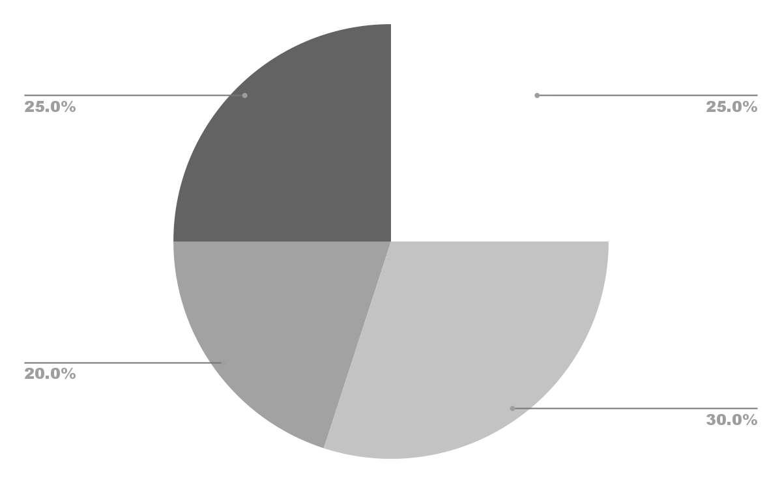
Receita por trimestre
Q1
Q2
Q3
Q4
Janeiro - março
Abril - junho
Julho - setembro
Outubro - dezembro
Siga o link no gráfico para modificar seus dados e depois cole o novo aqui. Para mais informações, clique aqui

Slide 21
Comparação de concorrentes
 | Características | Valor | Receita | Teste | Concorrência | Quota
Empresa A | Redução de consumo | Ofertas especiais | $ 23 000 | No | Baixa | 8%
Empresa B | Design | Confiabilidade | $ 27 000 | No | Baixa | 5%
Empresa C | Desempenho | Reparos | $ 30 000 | Sim | Alta | 20%
Empresa D | Segurança | Marketing | $ 24 000 | No | Alta | 22%
Empresa E | Tecnologia | Clientes | $ 32 000 | Sim | Baixa | 10%
Empresa F | Conforto | Melhores preços | $ 15 000 | Sim | Alta | 30%
Empresa G | Customização | Identidade de marca | $ 45 000 | No | Baixa | 5%

Slide 22

Infográfico do produto
Visuais
Características
Mostre o design do seu produto
O que torna seu produto único?
Preço
Usuários
Compartilhe o custo e o preço com os investidores
Fale sobre o público-alvo
Disponibilidade
Atualizações
Quando se espera que o produto esteja pronto?
Você planeja atualizá-lo?

Slide 23
Cronograma da sua apresentação
Forneça uma breve visão geral do conteúdo do pitch deck
Envolva o público com uma apresentação concisa e convincente da empresa
Identifique as necessidades do cliente-alvo de uma maneira breve
Descreva como o seu produto ou serviço pode resolver o problema
Destaque a proposta de valor única e os benefícios da sua solução
Analise brevemente o tamanho do mercado alvo, o potencial de crescimento e a concorrência
Explique suas necessidades financeiras e esboce brevemente sua alocação de recursos
Termine com um apelo claro e conciso

Slide 24
Organograma
Jane Doe
CEO
John Smith
Department Head
Maya Willson
Department Head
Peter Mason
Department Head
Emma Miller
Manager
Richard Taylor
Manager
Jason Pimes
Manager
Brian Clark
Employee
James Scott
Employee
William Young
Employee
Michelle García
Employee
Alan Turner
Employee

Slide 25
Visão geral do tamanho do mercado
$ 100M
Inclua o tamanho total do mercado, que representa toda a base de clientes potenciais para o produto ou serviço
$ 20M
Identifique o mercado alvo para o produto ou serviço, que pode ser um subconjunto do mercado total. Isto pode ser baseado em vários fatores diferentes
$ 5
Indique o tamanho atual do mercado, que representa a porção do mercado alvo que a empresa alcançou com sucesso

Slide 26
Infográfico de roteiro
Iniciativa | Objetivo | Jan | Fev | Mar | Abr | Mai | Jun | Jul | Ago | Set | Out | Nov | Dez
Compreensão | Analisar e entender as necessidades do público-alvo
Realizar pesquisa | Pesquisar os produtos existentes na indústria e analisar o quão bem sucedidos são
Pensar em ideias | Gerar ideias com base no feedback do usuário e nos resultados da pesquisa
Desenvolver um protótipo | Criar uma versão básica do produto para mostrar aos investidores
Testar a usabilidade | Colocar o protótipo através de rigorosos processos de teste para garantir que atenda aos requisitos do usuário
Analisar feedback | Entender a opinião dos usuários que experimentaram seu produto

Slide 27
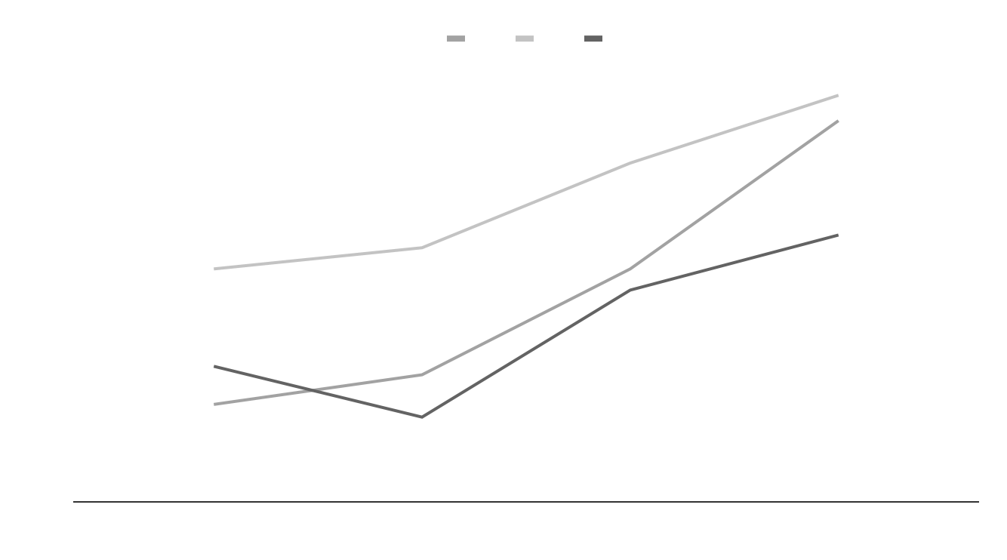
Painel de indicadores de desempenho
$ 4 000 000
$ 900 000
$ 3 100 000
Produto | Quantid. | Receita | Devoluç.
Item 1 | 500 | 2 000 000 | 40
Item 2 | 1000 | 50 750 | 10
Item 3 | 250 | 1 500 000 | 300
Item 4 | 500 | 2 000 000 | 40
Item 5 | 1000 | 50 750 | 10
Item 6 | 250 | 1 500 000 | 300
Item 7 | 500 | 2 000 000 | 40
Item 8 | 1000 | 50 750 | 10
Receita
Custos gerais
Benefício
Siga o link no gráfico para modificar seus dados e depois cole o novo aqui. Para mais informações, clique aqui

Slide 28
Obrigado!
Você tem alguma pergunta?
seuemail@freepik.com
+34 654 321 432
seusite.com
Mantenha este slide para atribuição

Slide 29
Pacote de ícones

Slide 30







Recursos alternativos
Aqui está uma variedade de recursos alternativos dentro do mesmo estilo deste modelo:
Vetores
Bright gradient abstract wallpaper

Slide 31
Resources
Você gostou dos recursos usados no modelo? Obtenha-os nestes sites:
Vetores
Gradient black background with wavy lines
Fotos
Front view of business people in meeting
Ícones
Icon Pack: Strategy | Filled

Slide 32


